Slide 1
HTTP - WebView

Slide 2
Nội dung
Kết thúc bài học này bạn có khả năng
  WebView
  HTTP
Phần I: WebView
  Hiển thị trang web bằng webview
  Tùy biến webview
Phần II: HTTP
  HTTP Access

Slide 3

PHẦN I: WebView

Slide 4
WebView
View hiển thị trang web
Hiển thị nội dung online của trang web trong Activity
Sử dụng WebKit
WebView hỗ trợ các thao tác điều hướng như:
  Sang trang mới/Quay trở lại trang cũ
  Xem lịch sử duyệt trang
  Phóng to/Thu nhỏ
  Tìm kiếm text
Để Activity có thể truy cập Internet và tải trang web tront WebView, ta cần phải thêm quyền INTERNET trong Android Manifest

Slide 5
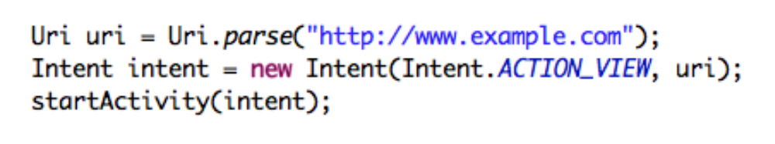
WebView
Mặc định, WebView không cung cấp widget giống như trình duyệt, không hỗ trợ JavaScript và các lỗi của trang web được bỏ qua.
Nếu chỉ muốn hiển thị Html đơn giản, WebView đáp ứng tốt
Nếu muốn một trình duyệt web đầy đủ chức năng, bạn nên gọi một ứng dụng Browser đầy đủ với một URL thay vì dùng WebView

Slide 6
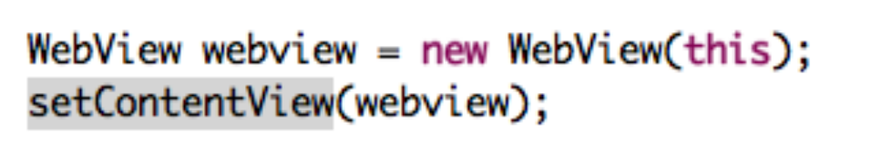
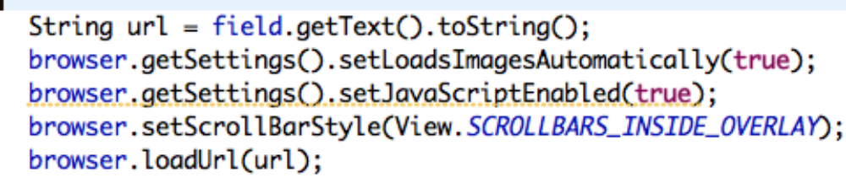
WebView
Muốn WebView chiếm toàn bộ màn hình Activity sử dụng lệnh sau:

Slide 7
Tùy biến WebView
Tạo và thiết lập lớp con WebChromeClient. Lớp này được gọi khi có thay đổi trên UI trình duyệt, ví dụ như cập nhật tiến độ hoặc thông báo JavaScript
Tạo và thiết lập lớp con WebViewClient. Lớp này được gọi khi có vấn đề gì đó xảy ra khi sinh ra nội dung, hoặc lỗi hoặc khi submit form. Bạn cũng có thể chặn tải URL thông qua shouldOverrideUrlLoading()Đọc sử dụng read()
Thay đổi WebSettings, như kích hoạt JavaScript sử dụng setJavaScriptEnabled()

Slide 8
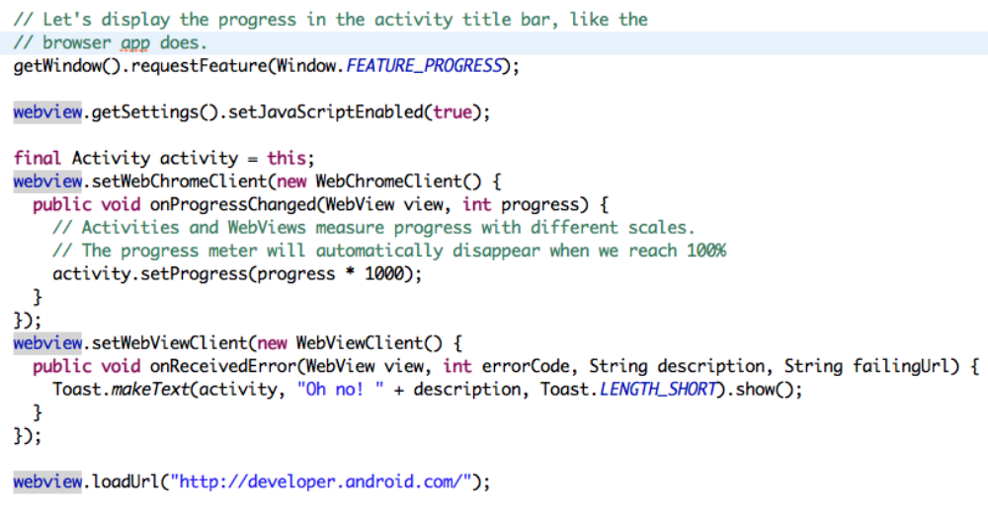
Tùy biến WebView

Slide 9
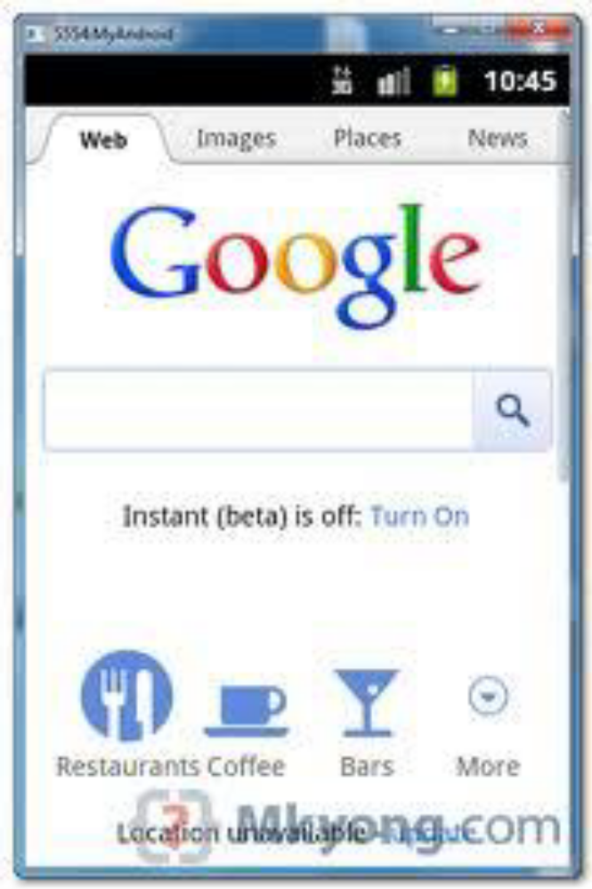
Ví dụ - WebView
Quản lý cửa sổ và cookies
Ví lý do bảo mật, mỗi ứng dụng có kho lưu trữ cache và cookie riêng và không chia sẻ dữ liệu trình duyệt với các ứng dụng khác
Mặc định, yêu cầu mở HTML trên cửa sổ mới bị bỏ q

Slide 10
Ví dụ - Zoom trên WebView
Để kích hoạt zoom trên WebView, thiết lập
getSettings.setBuiltInZoomControls(boolean)
Chú ý: sử dụng zoom khi height hoặc weight có giá trị WRAP_CONTENT có thể dẫn tới các kết quả không mong muốn và nên tránh

Slide 11
Ví dụ - WebView và HTML5
Để hỗ trợ HTML5 video trên ứng dụng của bạn, bạn cần thiết lập hardware acceleration và thiết lập một WebChromeClient. Đối với chế độ toàn màn hình, miêu tả
onShowCustomView(View, WebChromeClient.CustomViewCallback)
onHideCustomView()

Slide 12
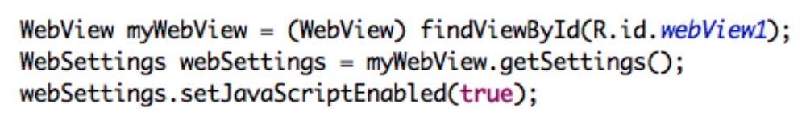
Ví dụ - Sử dụng JavaScript trên WebView
Nếu trang web của bạn có sử dụng JavaScript, bạn phải kích hoạt JavaScript trên WebView
Mặc định, JavaScript không được kích hoạt. Bạn có thể kích hoạt thông qua WebSettings

Slide 13
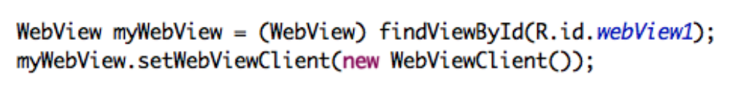
Ví dụ - Điều hướng trang web
Khi người dùng click vào một link trên trang web trong WebView, mặc định Android sẽ tìm ứng dụng có thể xử lý URL này
Tuy nhiên, bạn có thể nạp chồng hành động này, do đó link sẽ được mở ngay trong WebView hiện tại

Slide 14
PHẦN II: HTTP

Slide 15
HTTP Access
Android có gói java.net của java có thể sử dụng để truy cập tài nguyên mạng. Android cũng có thêm thư viện HttpClient
Lớp cơ bản để truy cập mạng HTTP trong gói java.net là lớp HttpURLConnection
Để truy cập Internet, ứng dụng của bạn phải có quyền
android.permission.INTERNET
Để kiểm tra trạng thái mạng trên ứng dụng yêu cầu quyền
android.permission.ACCESS_NETWORK_STATE

Slide 16

Android StrictMode
Trong ứng dụng Android, bạn nên tránh thực hiện thao tác tốn nhiều thời gian trên thread giao diện
StrictMode cho phép thiết lập chính sách trong ứng dụng để tránh làm các công việc không cần thiết
Từ Android 3.0 (Honeycomb), StrictMode được cấu hình sẽ ném ra ngoại lệ NetworkOnMainThreadException nếu mạng được truy cập trên thread giao diện

Slide 17
HttpURLConnection q
Lớp có sẵn trong standard java
Phù hợp là HTTP Client cho hầu hết ứng dụng
http://developer.android.com/reference/java/net/HttpURLConnection.html

Slide 18
TỔNG KẾT NỘI DUNG BÀI HỌC
Phần I: WebView
  Hiển thị trang web bằng WebView
  Tùy biến WebView
Phần II: HTTP
  HTTP Access

